Slide 1
2022

Slide 2
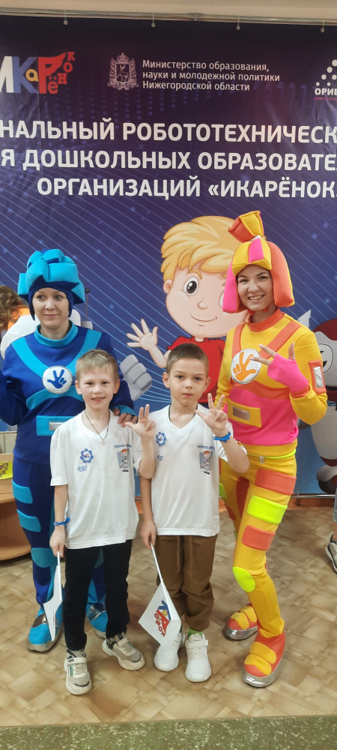
Региональный этап Всероссийского робототехнического конкурса для дошколят «ИКаРенок».

Slide 3
Его название расшифровывается как «инженерные кадры России».

Slide 4
И пусть детишки еще только ходят в детский сад, они уже показывают себя настоящими программистами и конструкторами.

Slide 5
В региональном этапе конкурса приняли участие двенадцать команд из разных районов и округов Нижегородской области.

Slide 6
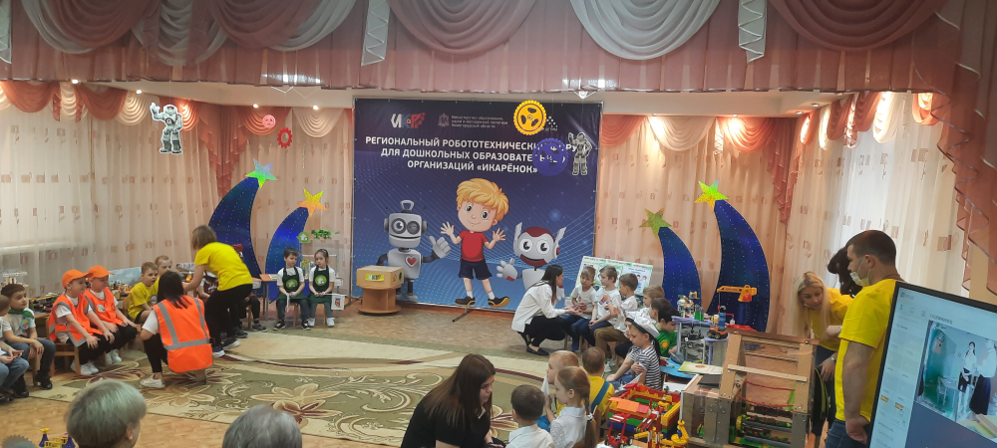
Борский округ представляли сразу четыре команды из детских садов «Сказка», «Мечта», «Ивушка» и «Родничок».

Slide 7
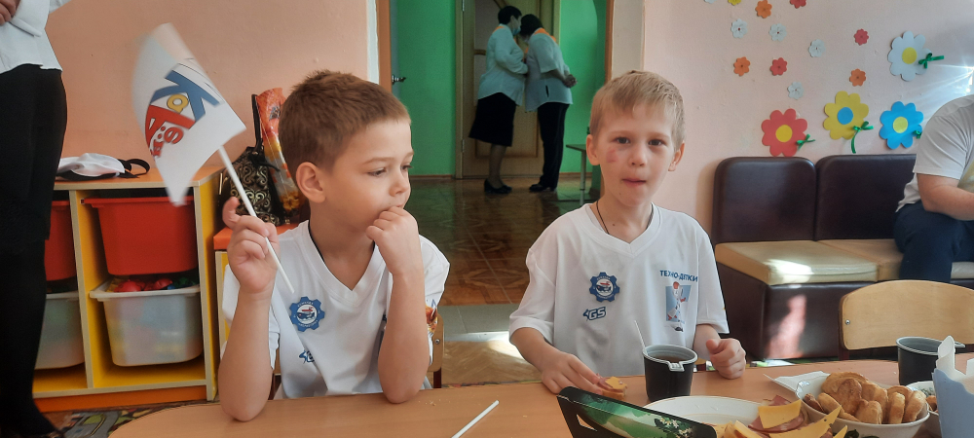
Чай и сладости тоже были!

Slide 8
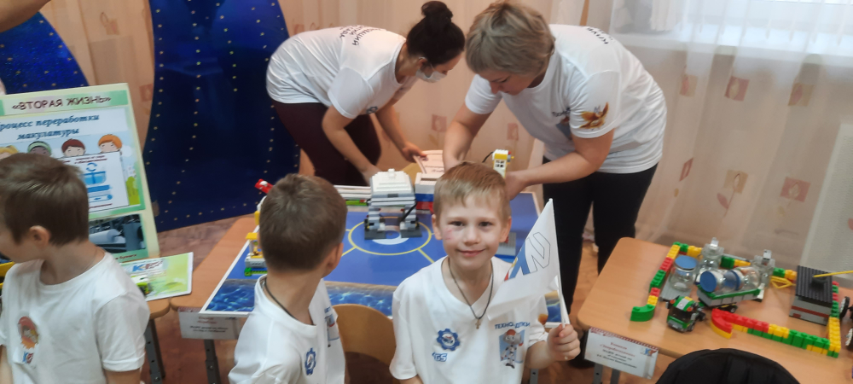
Думаю, у нас классно получилось. Результатом мы довольны.

